Slide 1
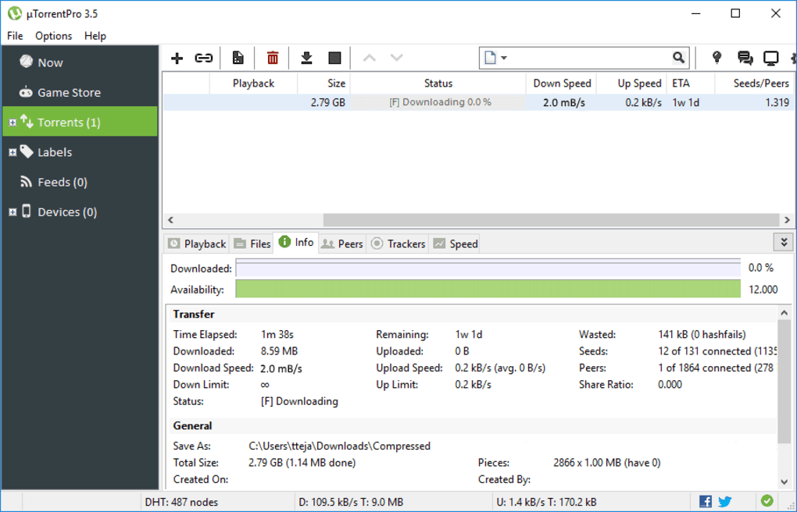


Slide 2
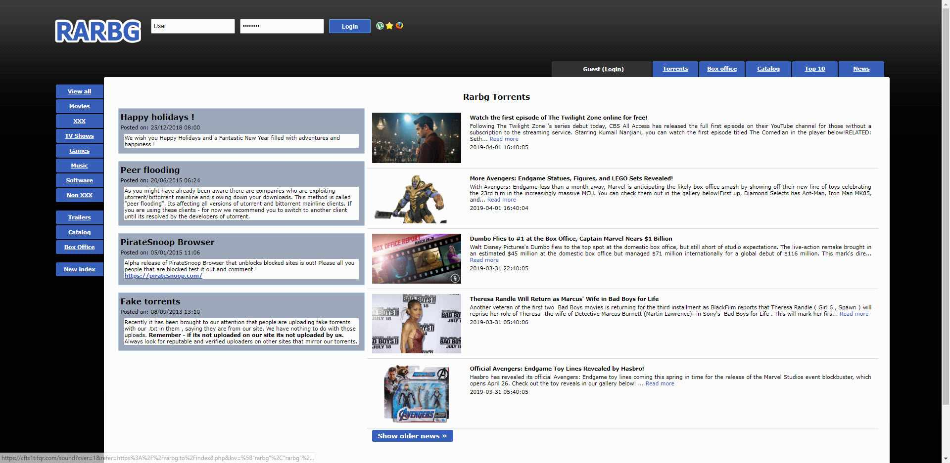

Slide 3
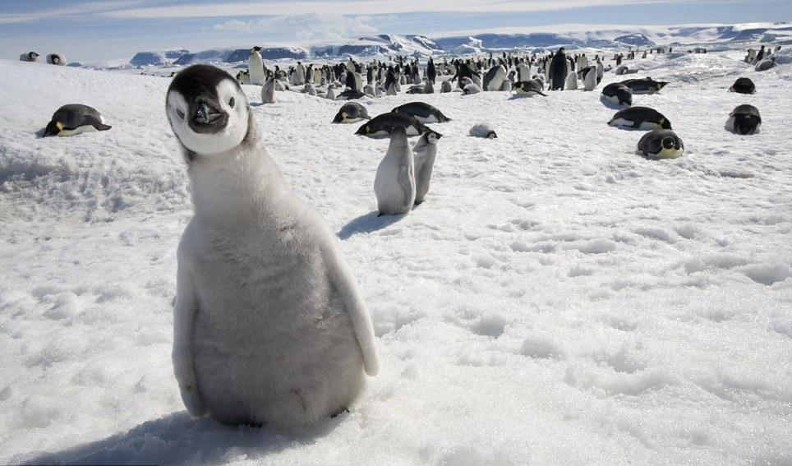
پنگوئن ها همه غذایشان را در دریا پیدا می کنند و گوشتخوارند. بیشتر، ماهی و ماهی مرکب می خورند ؛ آن ها همچنین سخت پوستان مثل خرچنگ و میگو را می خورند. یک پنگوین عظیم الجثه می تواند تا 30 ماهی در یک شیرجه را جمع آوری کند.
پنگوئن ها چند ساعت را در روز برای آرایش و یا مراقبت از پرهای خود سپری می کنند.اگر آن ها از خود، به خوبی نگهداری نکنند، پرهای آن ها ضد آب نخواهد ماند.
برای حفاظت بیشتر، پنگوئن ها روغن را روی پرهای خود پخش می کنند.
پنگوئن ها سالی یک بار پرهای خود را از دست می دهند. آن ها همیشه روی زمین یا یخ حرکت می کنند و تا زمانی که پرهای ضد آب جدید تولید می کنند، قادر به رفتن به آب نیستند و این کار ممکن است هفته ها طول بکشد و بیشتر پنگوئن ها در طول این مدت نیمی از وزن بدن خود را از دست می دهند.
حقایقی درمورد پنگوعن ها

Slide 4
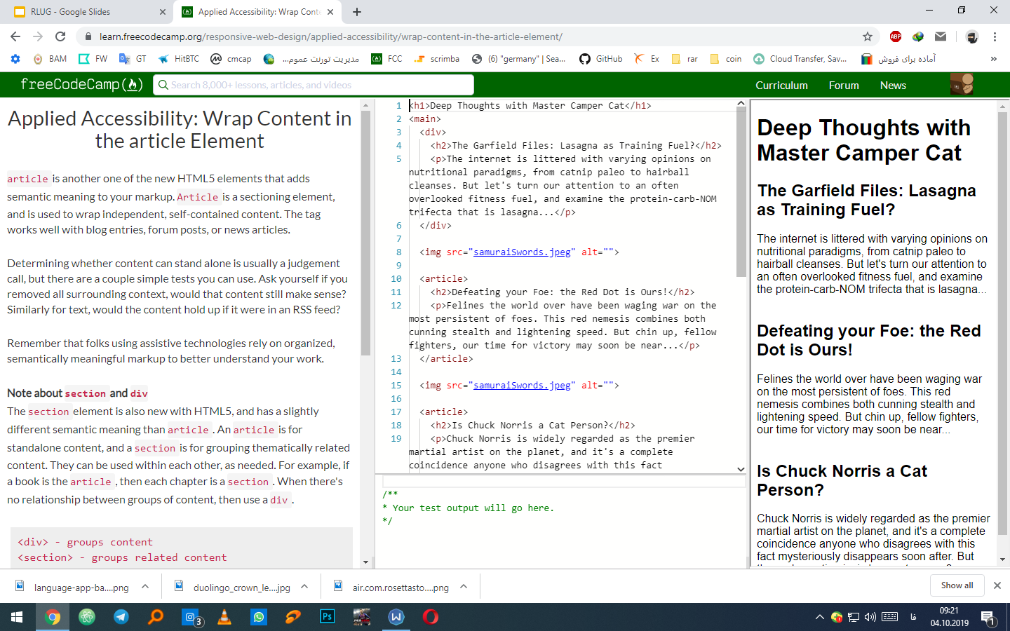

Slide 5
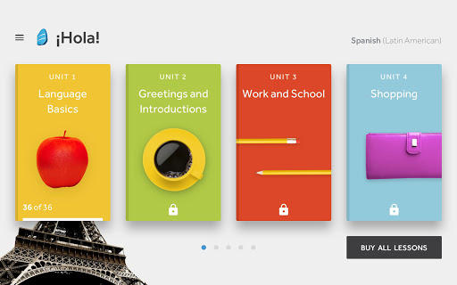

Slide 6
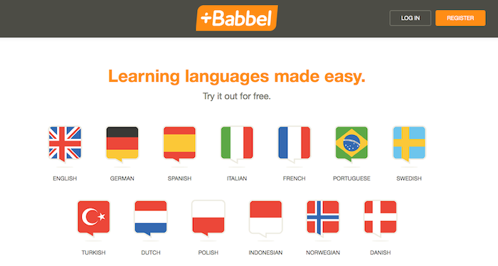

Slide 7
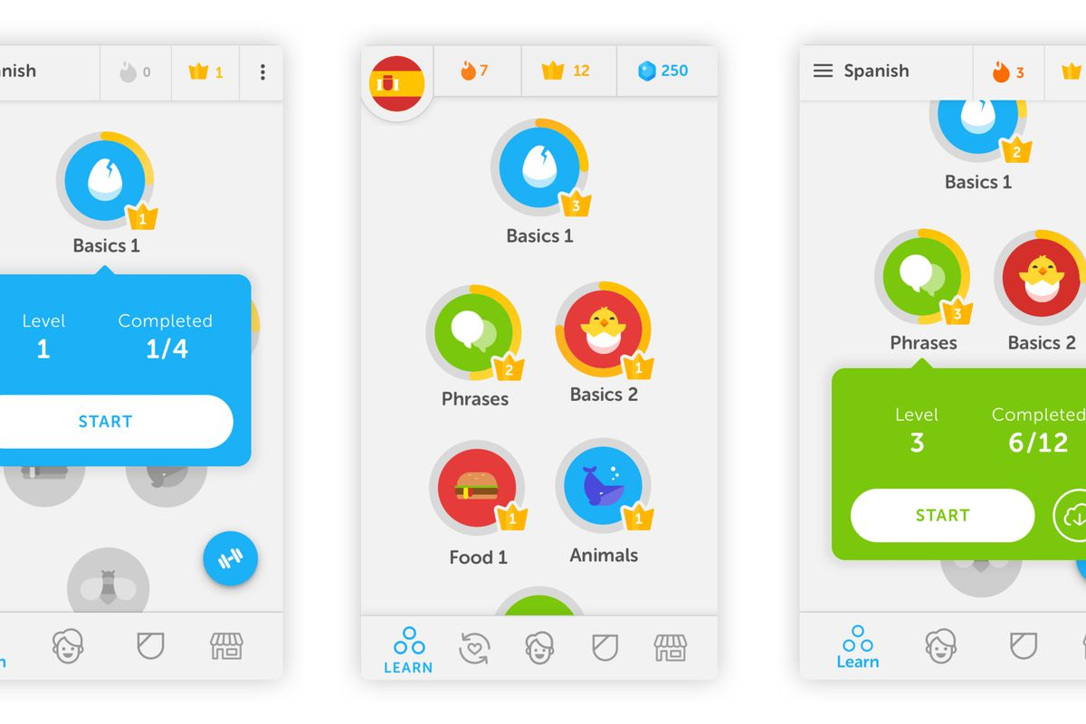

Slide 8


Slide 9
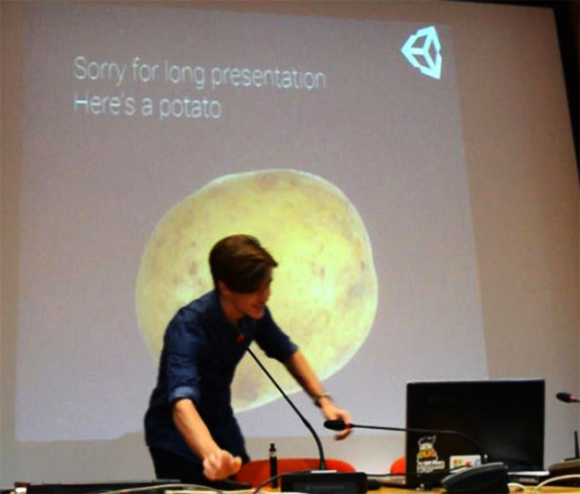

Slide 10
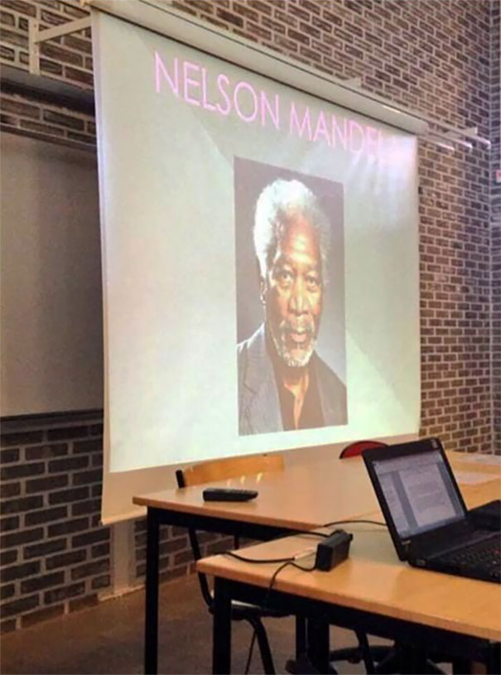

Slide 11


Slide 12
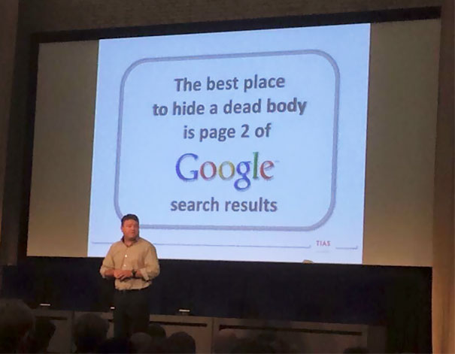

Slide 13
